Slide 1
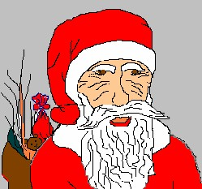

Szomszéd Iskola
2005. dec. 6. 19.óra 4.a

Slide 2
Fejet Lenke
Bár azt hallottam, nagyon igyekszel, nem mennek olyan jól a dolgok. Talán azért, mert szétszórt vagy.
Próbálj meg néha – mondjuk - óránként egyszer, pár percre megállni, és átgondolni, mit akartál az elmúlt órában csinálni és mi a célod a következő órával.

Slide 3
Mik Robika
Aktív vagy, minden közösségi programban részt veszel, dolgozol az iskolai önkormányzatban is.
Vigyázz, hogy mindenre, még alvásra is megfelelő mennyiségű időd jusson!

